Slide 1
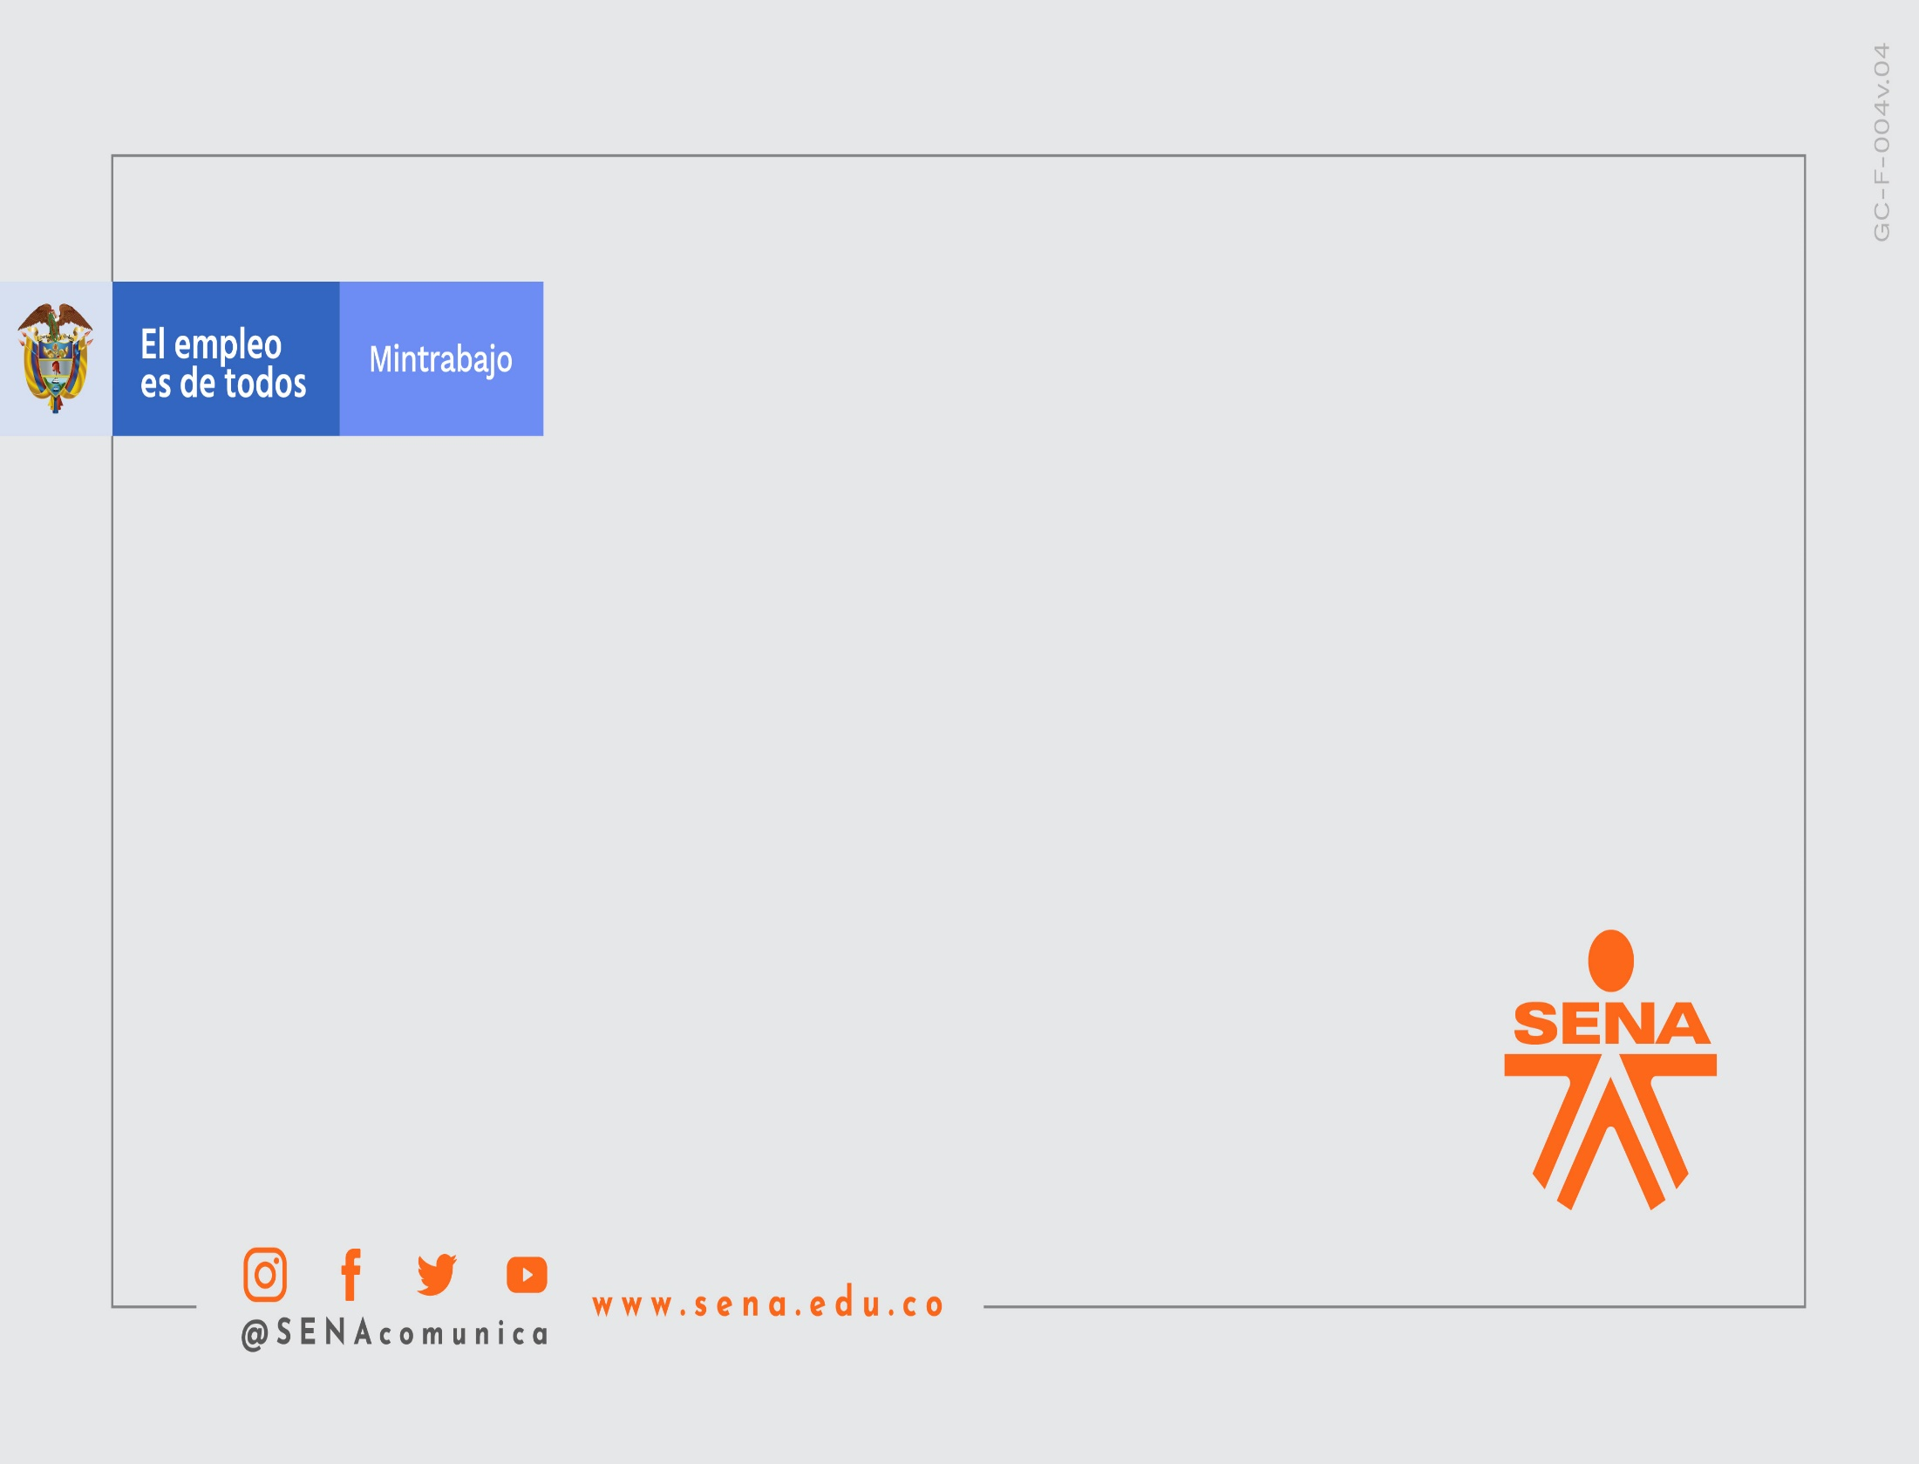
Descubre las ventajas del Contrato de Aprendizaje

Slide 2

¿QUE ES EL CONTRATO DE APRENDIZAJE?
FORMA DE VINCULACION DENTRO
DEL DERECHO LABORAL
Sin subordinación y por un plazo no mayor a dos (2) años ajustado al programa de formación
Es un contrato formativo con exclusividad en las actividades propias del aprendizaje
Podrá ser celebrado por personas mayores de 14 años
Reconocimiento de un apoyo de sostenimiento que garantice el proceso de aprendizaje, el cual en ningún caso constituye salario
No es contrato laboral

Slide 3


APOYO DE SOSTENIMIENTO
Etapa Lectiva
50% SMLV
Solo Hay formación
Etapa Productiva
75% SMLV
Práctica
Esta foto de Autor desconocido está bajo licencia CC BY-NC-ND

Slide 4


APOYO DE SOSTENIMIENTO
Lectiva
Afiliación a Salud
Productiva
Afiliación a Salud y ARL
Sobre un (1) Salario Mínimo Legal Vigente

Slide 5



ETAPA LECTIVA
Adelantar la formación pertinente
integral de cada programa.
Profundizar sobre tablas electrónicas
Manejo de Excel – Word – Power point
No se pueden presentar a la empresa
a realizar prácticas

Slide 6
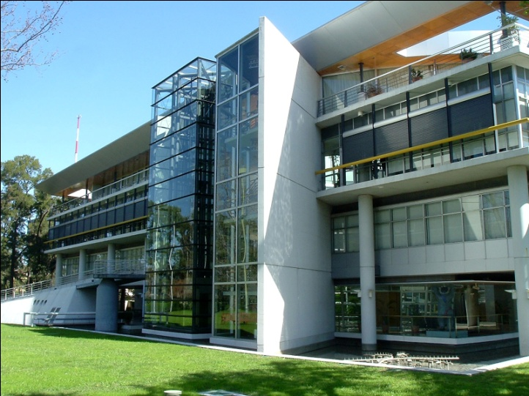


ETAPA PRODUCTIVA
Cumplir el horario de la empresa
8 horas diarias 48 horas semanales
Cumplir el reglamento de la empresa
y del SENA
Ser respetuoso, cordial y responsable
y siempre buena actitud

Slide 7


Causales de Suspensión y Terminación del Contrato
SUSPENSION
Licencia de maternidad
Incapacidad debidamente certificada
Vacaciones del empleador
Fuerza mayor y/o caso fortuita (no media voluntad)
TERMINACIÓN
Mutuo acuerdo entre las partes (SENA- APRENDIZ- EMPRESA)
Vencimiento del termino del contrato
Cancelación de la matricula
Bajo rendimiento o faltas disciplinarias en la etapa lectiva o
productiva
Incumplimiento de las obligaciones previstas para cada una
de las partes.

Slide 8
Importante… Recuerde.
No se puede rechazar un patrocinio.
Es de carácter obligatorio asistir a las entrevistas
No se puede renunciar al contrato sin autorización del SENA
Lo anterior dará causal de mala conducta y dará para deshabilitarlo en el SGVA y/o para la cancelación de la matricula.

Slide 9
Cuando lo hayan seleccionado
La empresa envía un e-mail a la Lider de Contrato del Centro de Formación al que pertenece, informando la selección del aprendiz para la confirmación de fechas de Contrato de Aprendizaje
alagudelo@sena.edu.co
Alba Lucía Agudelo Arias

Slide 10
¿Tiene problemas en su practica?
* Haga una carta dirigida al coordinador académico del área informando la situación con argumentos reales
* El tutor realizará la visita y certificará la situación
* Su tema será debatido en comité

Slide 11


